Slide 1
Illuminazione Intelligente
Autore/i: Carlo Sau (Matr. 22227)
Presentazione Progetto
Sistemi a Microcontrollore A.A. 2020/2021

Slide 2
Introduzione (motivazione e obiettivi)
Controllo della luminosità di un LED in base all’effettivo bisogno di luminosità dell’ambiente in cui si opera
Acquisizione luminosità dell’ambiente tramite ADC che misura la tensione ai capi di una fotoresistenza
Visualizzazione su display a 7 segmenti di un valore descrittivo della luminosità acquisita
Controllo della luminosità del LED tramite PWM modulata in base al valore di luminosità dell’ambiente letto dalla fotoresistenza

Slide 3
Circuito
Componenti utilizzati
Scheda di sviluppo ST Nucleo-64 F030R8
LED rosso
fotoresistenza (10 Ω – 100 kΩ)
resistenza da 12 kΩ
display a 7 segmenti

Slide 4
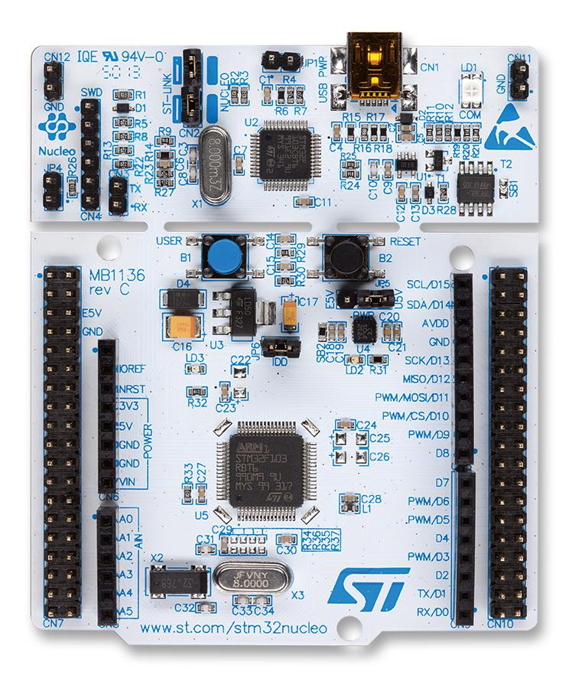
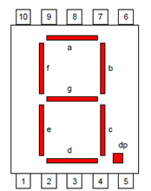
Circuito
Vdd = 3.3 V
RF = 10 Ω
RF = 100 kΩ
f
a
b
VF ≈ 0.003 V
VF ≈ 2,946 V
g
e
c
dp
d
VF
RS
12 kΩ
VF = Vdd*RF/(RF + RS)
RF
10 Ω - 100 kΩ

Slide 5
Circuito: Fotoresistenza e LED
VF → 12 bit (0-4095) da ADC
VLED→ 10 bit (0-999) da TIM14 PWM ARR
TIM14 PWM CCR1 = ADC DR /4096*1000
VLED
VF
RS
12 kΩ
VF = Vdd*RF/(RF + RS)
RF
10 Ω - 100 kΩ

Slide 6
Circuito: Display a 7 Segmenti
# | a | b | c | d | e | f | g
0 | 0 | 0 | 0 | 0 | 0 | 0 | 1
1 | 1 | 0 | 0 | 1 | 1 | 1 | 1
2 | 0 | 0 | 1 | 0 | 0 | 1 | 0
3 | 0 | 0 | 0 | 0 | 1 | 1 | 0
4 | 1 | 0 | 0 | 1 | 1 | 0 | 0
5 | 0 | 1 | 0 | 0 | 1 | 0 | 0
6 | 0 | 1 | 0 | 0 | 0 | 0 | 0
7 | 0 | 0 | 0 | 1 | 1 | 1 | 1
8 | 0 | 0 | 0 | 0 | 0 | 0 | 0
9 | 0 | 0 | 0 | 0 | 1 | 0 | 0
A | 0 | 0 | 0 | 1 | 0 | 0 | 0
B | 1 | 1 | 0 | 0 | 0 | 0 | 0
C | 0 | 1 | 1 | 0 | 0 | 0 | 1
D | 1 | 0 | 0 | 0 | 0 | 1 | 0
E | 0 | 1 | 1 | 0 | 0 | 0 | 0
F | 0 | 1 | 1 | 1 | 0 | 0 | 0
f
a
b
g
e
c
dp
d
RF = 10 Ω
RF = 100 kΩ
VF ≈ 0.003 V
VF ≈ 2,946 V
VF → 12 bit (0-4095) da ADC
Display→ 4 bit (0-15)
Display = 16 - ADC DR /4096*16

Slide 7
Codice
main()
Configurazione Timer 14 e Interrupt
abilitazione del clock (RCC_AHBENR), configurazione conteggio (TIM14_ARR = 999, TIM14_PSC = 7 → ciclo 1 ms), abilitazione timer (TIM14_CR) e configurazione interrupt (TIM14_DIER, NVIC_ISER)
Configurazione Uscite Display e PWM LED
abilitazione clock (RCC_AHBENR), modalità (GPIO_MODER), valore iniziale display (GPIO_ODR), alternate function PWM LED (GPIO_AFR)
Calibrazione, Abilitazione, Configurazione ADC
abilitazione clock (RCC_APB2ENR), calibrazione (ADC_CR), abilitazione (ADC_CR, ADC_ISR), configurazione (ADC_CFGR2, ADC_CHSELR, ADC_SMPR)
TIM14_IRQHandler()
Gestione Interrupt
conteggio cicli per aggiornamento LED ogni secondo (cycles)
acquisizione tensione fotoresistenza ADC (ADC_CR, ADC_ISR, ADC_DR)
visualizzazione luminosità display (GPIO_ODR)
aggiornamento PWM LED (TIM14_CCR1)

Slide 8
Codice: configurazione timer PWM
/* Configurazione della PWM */
/* (0) Abilitazione del clock su TIM14 */
/* (1) Configurazione del prescaler a 7 (unità di tempo 1 us) */
/* (2) Configurazione ARR a 999, (periodo PWM 1 ms) */
/* (3) Configurazione CCR1 iniziale a 0 (0 V sull'uscita analogica) */
/* (4) Settaggio PWM mode 1 (OC1M = 110) e del preload per OC1 (OC1PE = 1) */
/* (5) Settaggio della polarità per OC1 (CC1P = 0, valore di reset) e abilitazione dell'output analogico su OC1 (CC1E = 1)*/
/* (6) Abilitazione conteggio (CEN = 1), non necessaria configurazione tipologia PWM (solo edge-aligned per TIM14) */
/* (7) Abilitazione della maschera dell'interrupt di update */
/* (8) Abilitazione globale del canale di interrupt di TIM14 nel NVIC*/
/* (9) Forzatura dell'aggiornamento dei registri modificati (UG = 1) */
RCC->APB1ENR |= RCC_APB1ENR_TIM14EN; /* (0) */
TIM14->PSC = 7; /* (1) */
TIM14->ARR = 999; /* (2) */
TIM14->CCR1 = 0; /* (3) */
TIM14->CCMR1 |= TIM_CCMR1_OC1M_2 | TIM_CCMR1_OC1M_1
| TIM_CCMR1_OC1PE; /* (4) */
TIM14->CCER |= TIM_CCER_CC1E; /* (5) */
TIM14->CR1 |= TIM_CR1_CEN; /* (6) */
TIM14->DIER |= TIM_DIER_UIE; /* (7) */
NVIC_EnableIRQ(TIM14_IRQn); /* (8) */
TIM14->EGR |= TIM_EGR_UG; /* (9) */

Slide 9
Codice: configurazione uscite digitali display e PWM LED
/* Configurazione output display */
/* (0) Abilitazione del clock su GPIOB */
/* (1) Configurazione dei pin PB0:6 come output */
/* (2) Inizializzazione dei pin per visualizzare uno zero */
RCC->AHBENR |= RCC_AHBENR_GPIOBEN; /* (0) */
GPIOB->MODER |= GPIO_MODER_MODER0_0 | GPIO_MODER_MODER1_0 |
GPIO_MODER_MODER2_0 | GPIO_MODER_MODER3_0 |
GPIO_MODER_MODER4_0 | GPIO_MODER_MODER5_0 |
GPIO_MODER_MODER6_0; /* (1) */
GPIOB->ODR = 0b1000000; /* (2) */
/* (0) Abilitazione del clock per il GPIOA */
/* (1) Configurazione della modalità di PA7 come output da alternate function */
/* (2) Configurazione dell'alternate function di PA7 secondo il canale 1 di TIM14 (AFSEL7=4) */
RCC->AHBENR |= RCC_AHBENR_GPIOAEN; /* (0) */
GPIOA->MODER |= GPIO_MODER_MODER4_1; /* (1) */
GPIOA->AFR[0] |= 0x04 << GPIO_AFRL_AFRL4_Pos; /* (2) */

Slide 10
Codice: calibrazione e abilitazione ADC
/* Calibrazione */
/* (0) Abilitazione del clock dell'ADC */
/* (1) Verifica della disabilitazione dell'ADC (ADEN = 0) */
/* (2) Se non disabilitato, disabilitazione dell'ADC (ADDIS = 1)*/
/* (3) Inizio della calibrazione dell'ADC (ADCAL = 1) */
/* (4) Attesa di fine calibrazione (ADCAL = 0) */
RCC->APB2ENR |= RCC_APB2ENR_ADCEN; /* (0) */
if ((ADC1->CR & ADC_CR_ADEN) != 0){ /* (1) */
ADC1->CR |= ADC_CR_ADDIS; /* (2) */
}
while ((ADC1->CR & ADC_CR_ADEN) != 0);
ADC1->CR |= ADC_CR_ADCAL; /* (3) */
while ((ADC1->CR & ADC_CR_ADCAL) != 0); /* (4) */
/* Abilitazione */
/* (1) Verifica dello stato di !READY dell'ADC (ADRDY = 0) */
/* (2) Se l'ADC è READY, forzatura dello stato a !READY (ADRDY = 0) */
/* (3) Abilitazione dell'ADC (ADEN = 1) */
/* (4) Attesa dello stato di READY dell'ADC (ADRDY = 1) */
if ((ADC1->ISR & ADC_ISR_ADRDY) != 0){ /* (1) */
ADC1->ISR |= ADC_ISR_ADRDY; /* (2) */
}
ADC1->CR |= ADC_CR_ADEN; /* (3) */
while ((ADC1->ISR & ADC_ISR_ADRDY) == 0); /* (4) */

Slide 11
Codice: acquisizione tensione fotoresistenza ADC
/* Configurazione dell'acquisizione */
/* (1) Selezione del clock asincrono dell'ADCCLK (CKMODE = 00) */
/* (2) Selezione del canale di acquisizione corrispondente a PA0 (CHSEL0 = 1) */
/* (3) Selezione del tempo di campionamento massimo dell'ADC (SMP = 111) */
ADC1->CFGR2 &= ~ADC_CFGR2_CKMODE; /* (1) */
ADC1->CHSELR = ADC_CHSELR_CHSEL0; /* (2) */
ADC1->SMPR |= ADC_SMPR_SMP_0|ADC_SMPR_SMP_1| ADC_SMPR_SMP_2; /* (3) */

Slide 12
Codice: ISR acquisizione fotoresistenza, display e controllo LED
int cycles = 0; /* variabile che conta il numero di interrupt del conteggio */
void TIM14_IRQHandler(void) {
if(cycles<999) { /* incremento del conteggio fino al valore 999 */
cycles++;
} else { /* inizializzazione del conteggio quando vale 999 (1 s) */
cycles = 0;
ADC1->CR |= ADC_CR_ADSTART; /* Inizio della conversione dell'ADC */
while ((ADC1->ISR & ADC_ISR_EOC) == 0); /* Attesa di fine conversione */
int ADC_Result = ADC1->DR; /* Salvataggio del risultato della conversione */
display_number(ADC_Result); /* Visualizzazione del risultato sul display */
TIM14->CCR1 = (ADC_Result/4096)*1000; /* Aggiornamento uscita PWM in base al risultato */
}
TIM14->SR &= 0xFFFFFFFE; /* reset del flag di interrupt pendente */
}

Slide 13
Codice: visualizzazione numeri display
void display_number(int number) {
int scaled_number = 16 - (number / 256);
switch(scaled_number){
case 0: /* 0 */
GPIOB->ODR = 0b1000000;
break;
case 1: /* 1 */
GPIOB->ODR = 0b1111001;
break;
…
case 14: /* E */
GPIOB->ODR = 0b0000110;
break;
case 15: /* F */
GPIOB->ODR = 0b0001110;
break;
default: /* - */
GPIOB->ODR = 0b0111111;
break;
}
}

Slide 14
Conclusioni
Esempio di sistema di illuminazione intelligente in ambito domotico
Ottimizzazione dell’illuminazione artificiale (LED) in base alla attuale luminosità dell’ambiente acquisita tramite dei sensori appositi (fotoresistenza)
La luminosità attuale viene anche visualizzata su un display in modo tale che l’utente possa effettuare ulteriori azioni di conseguenza (es. apertura/chiusura serrande finestre)

